Slide 1
Digitális Bölcsészeti Központ Digitális Filológiai és Webarchiválási Osztály
A MAGYAR LABDARÚGÓ SZÖVETSÉG HONLAPJÁNAK (mlsz.hu) MENTÉSEI AZ INTERNET ARCHIVE GYŰJTEMÉNYÉBEN
https://web.archive.org/web/*/http://mlsz.hu/

Slide 2
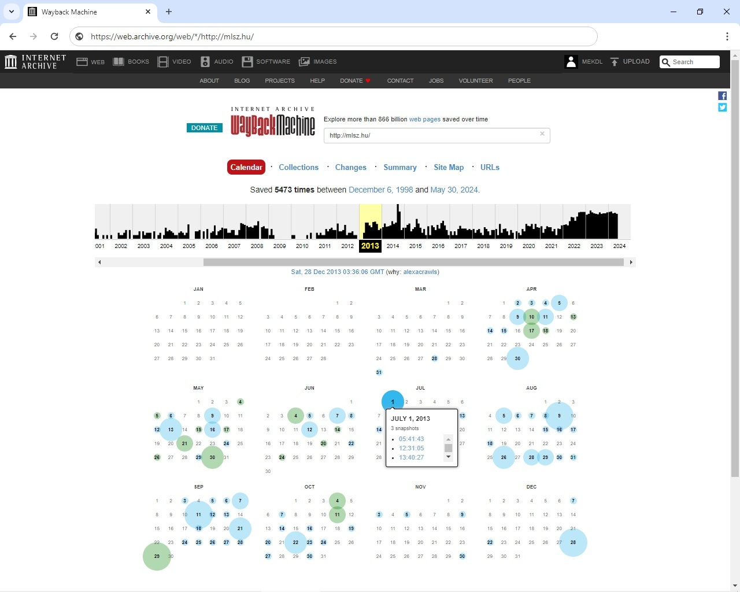
A mentések időpontjait mutató naptár

Slide 3
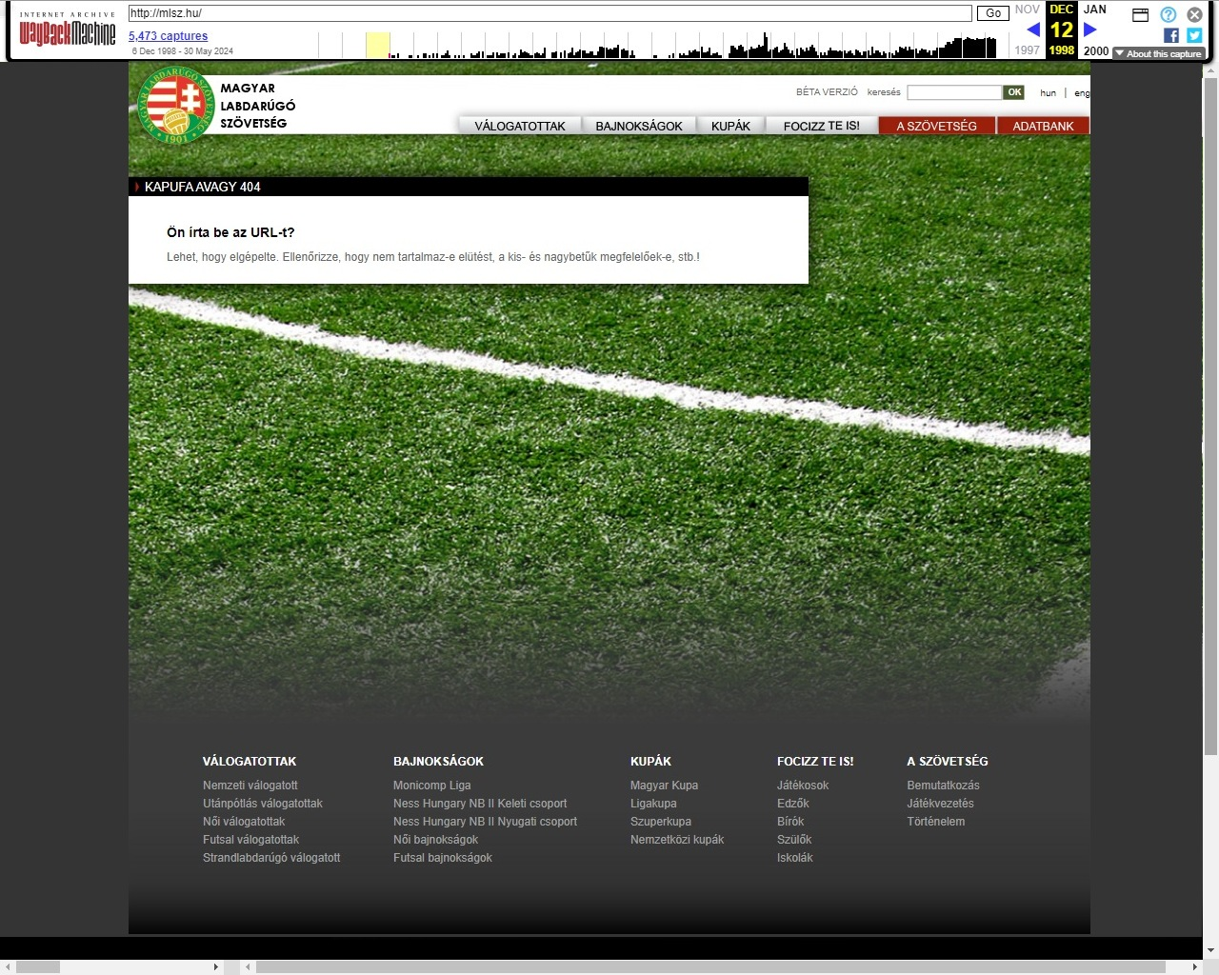
1998-12-12

Slide 4
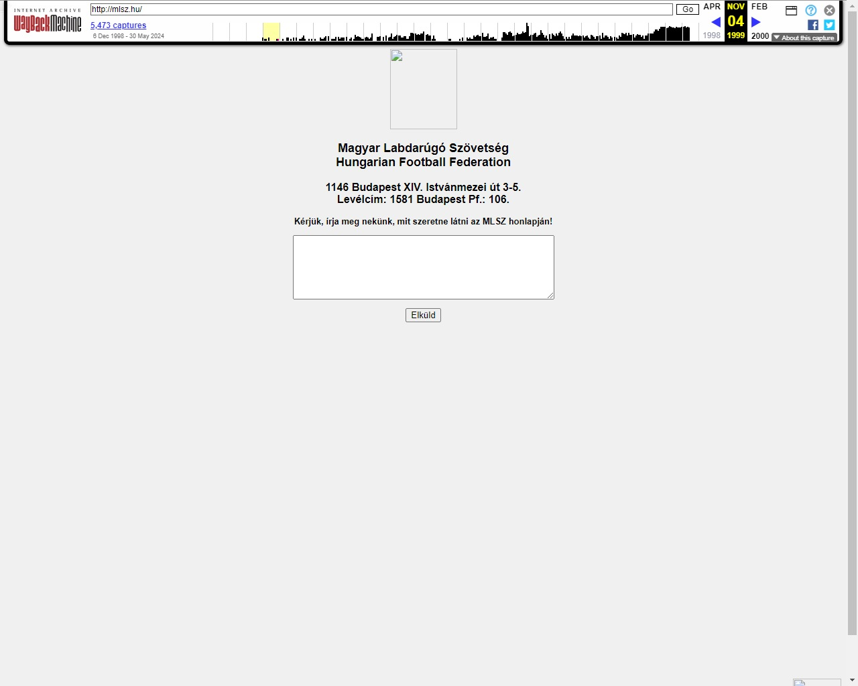
1999-11-04

Slide 5
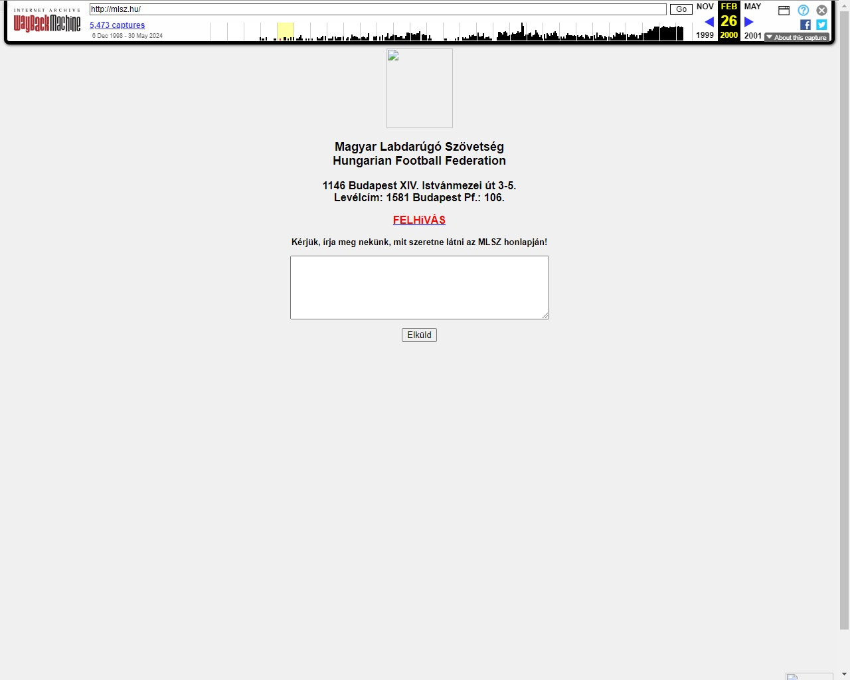
2000-02-26

Slide 6
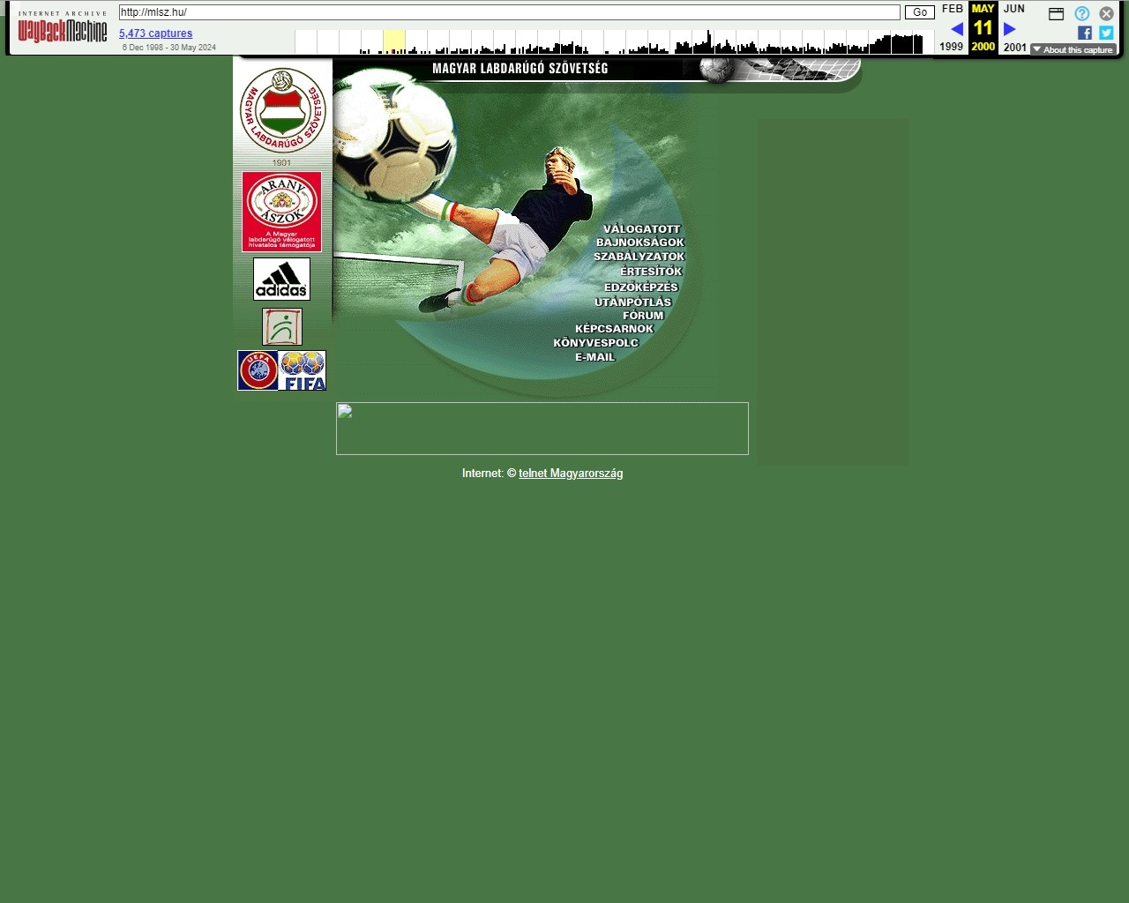
2000-05-11

Slide 7
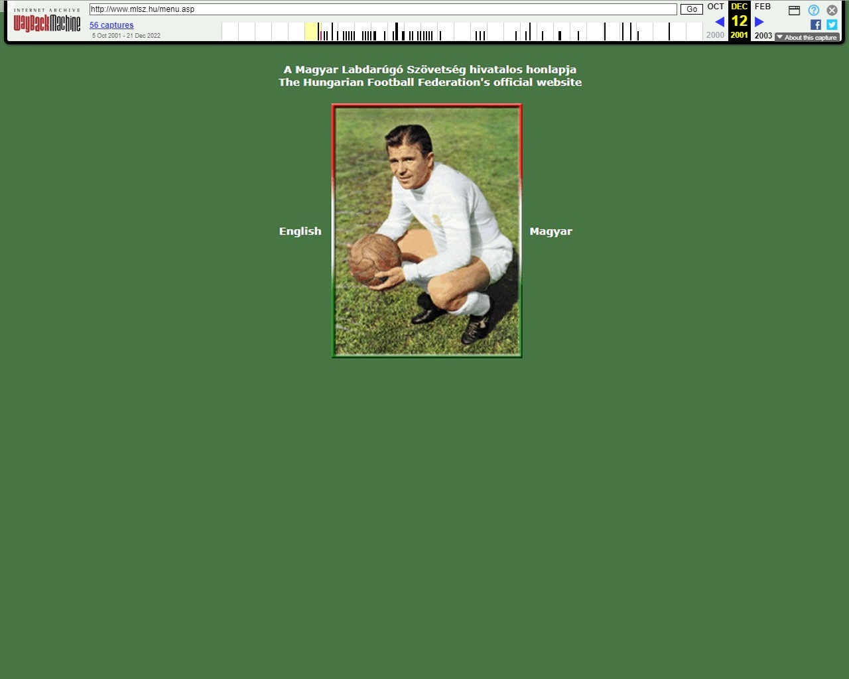
2001-12-12

Slide 8
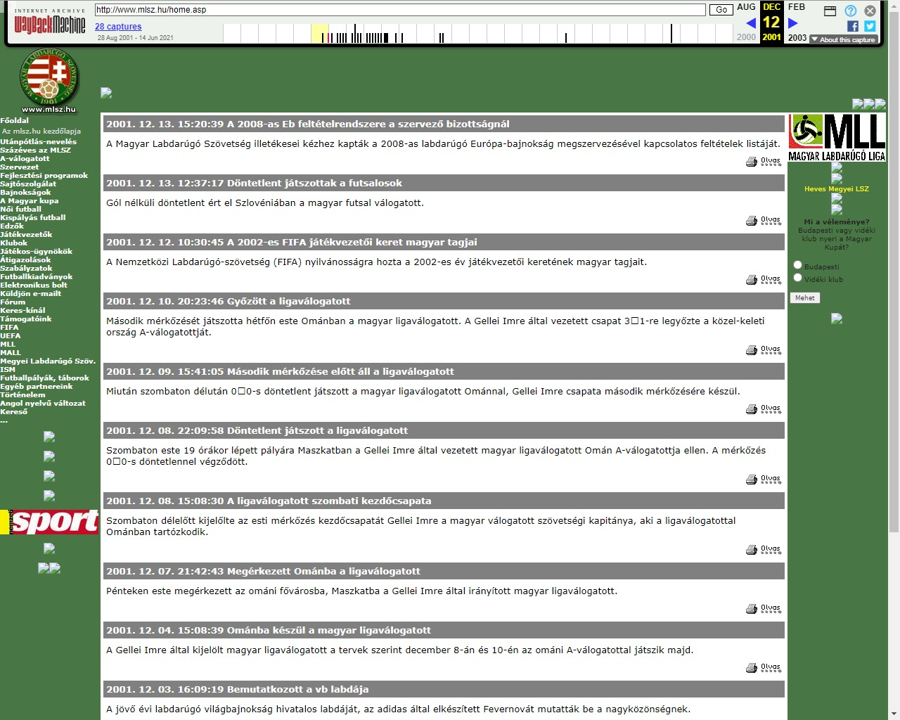
2001-12-12

Slide 9
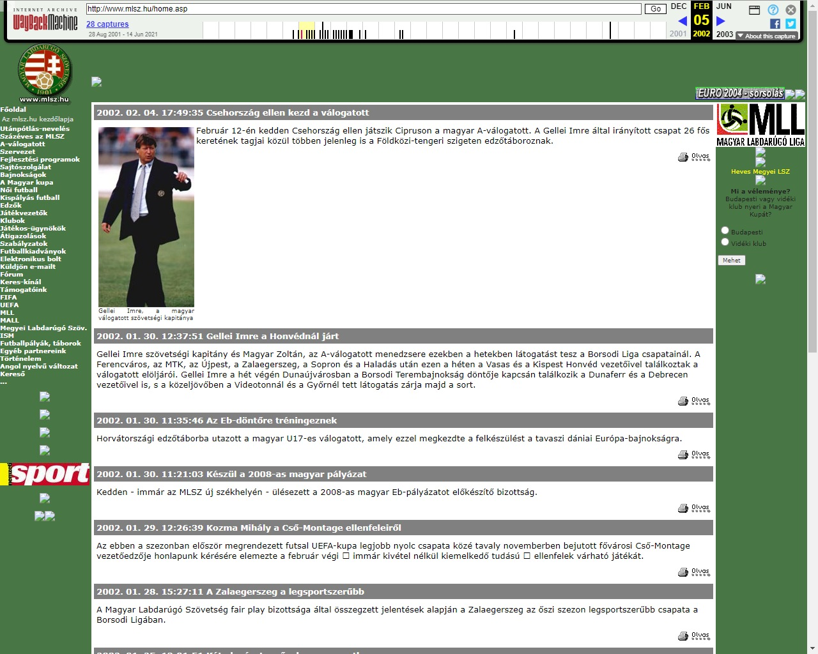
2002-02-05

Slide 10
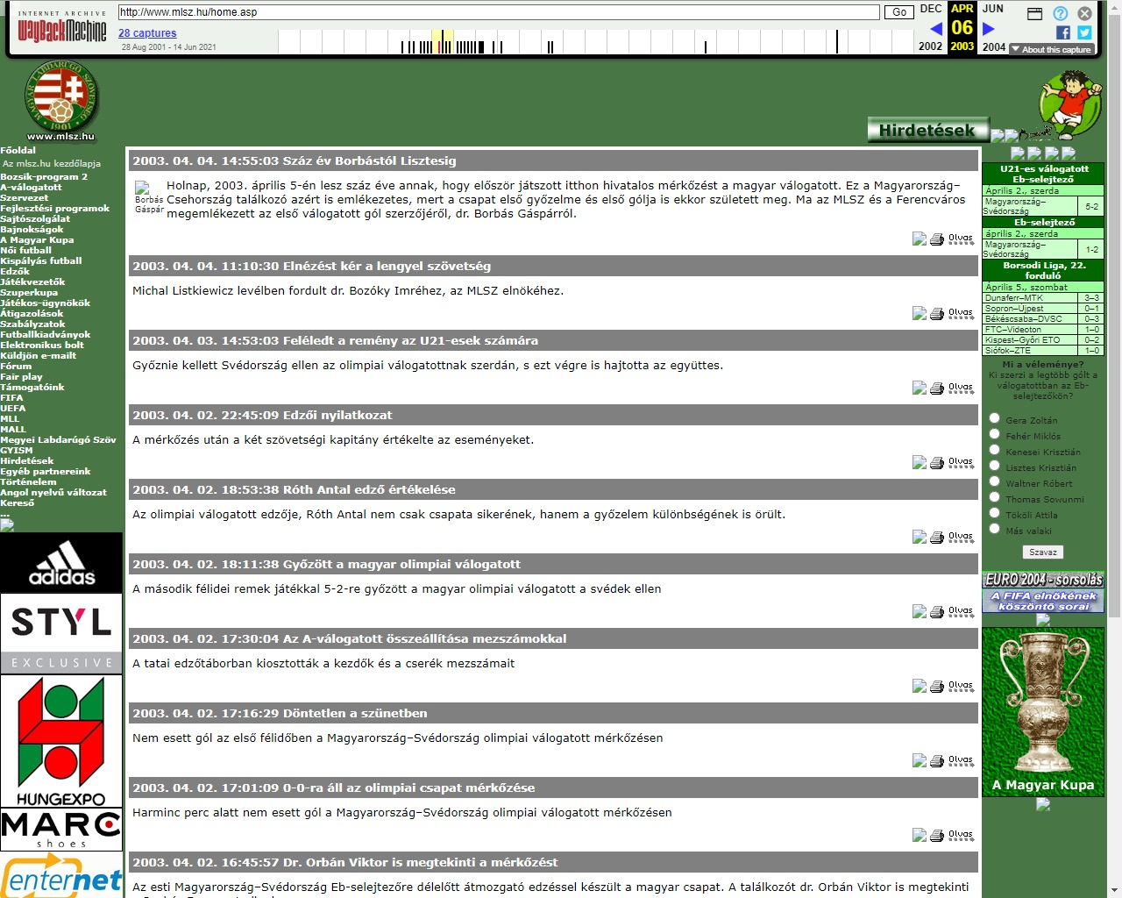
2003-04-06

Slide 11
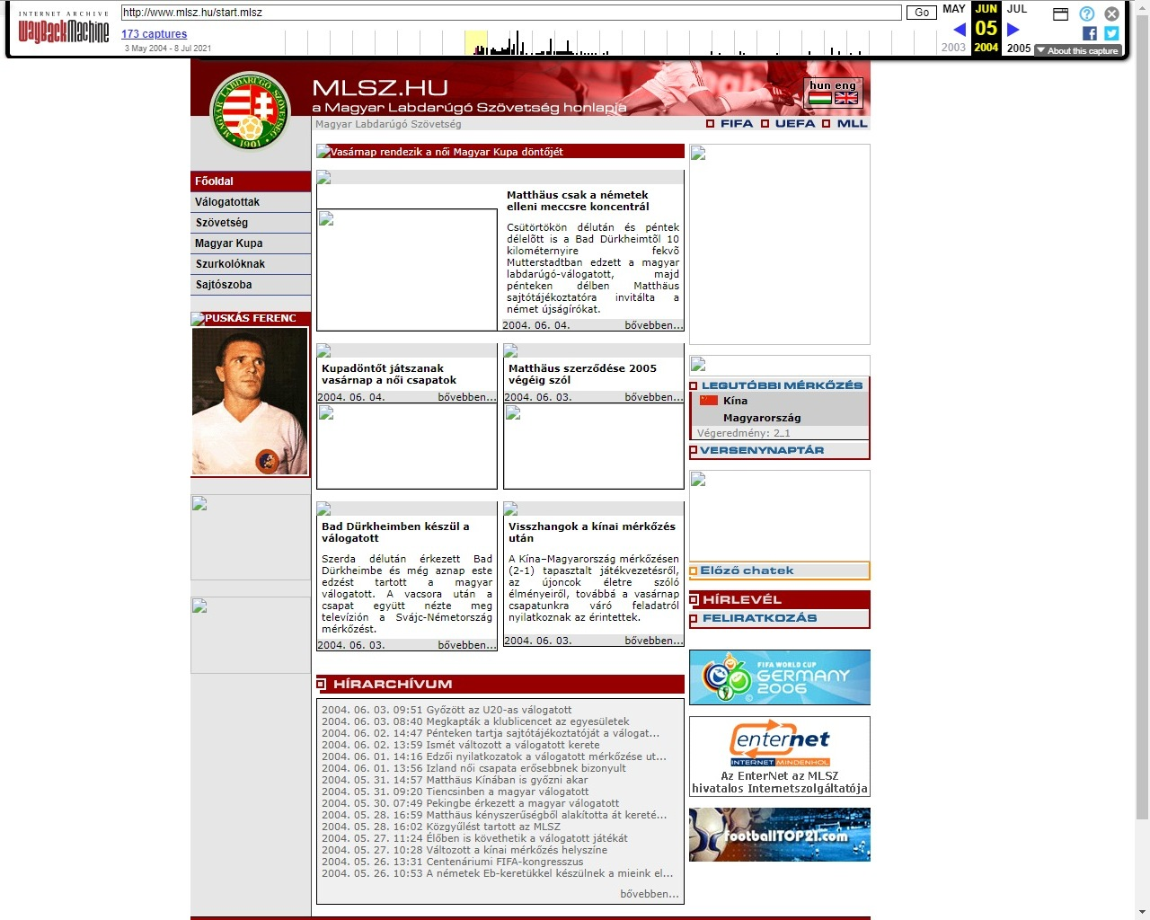
2004-06-05

Slide 12
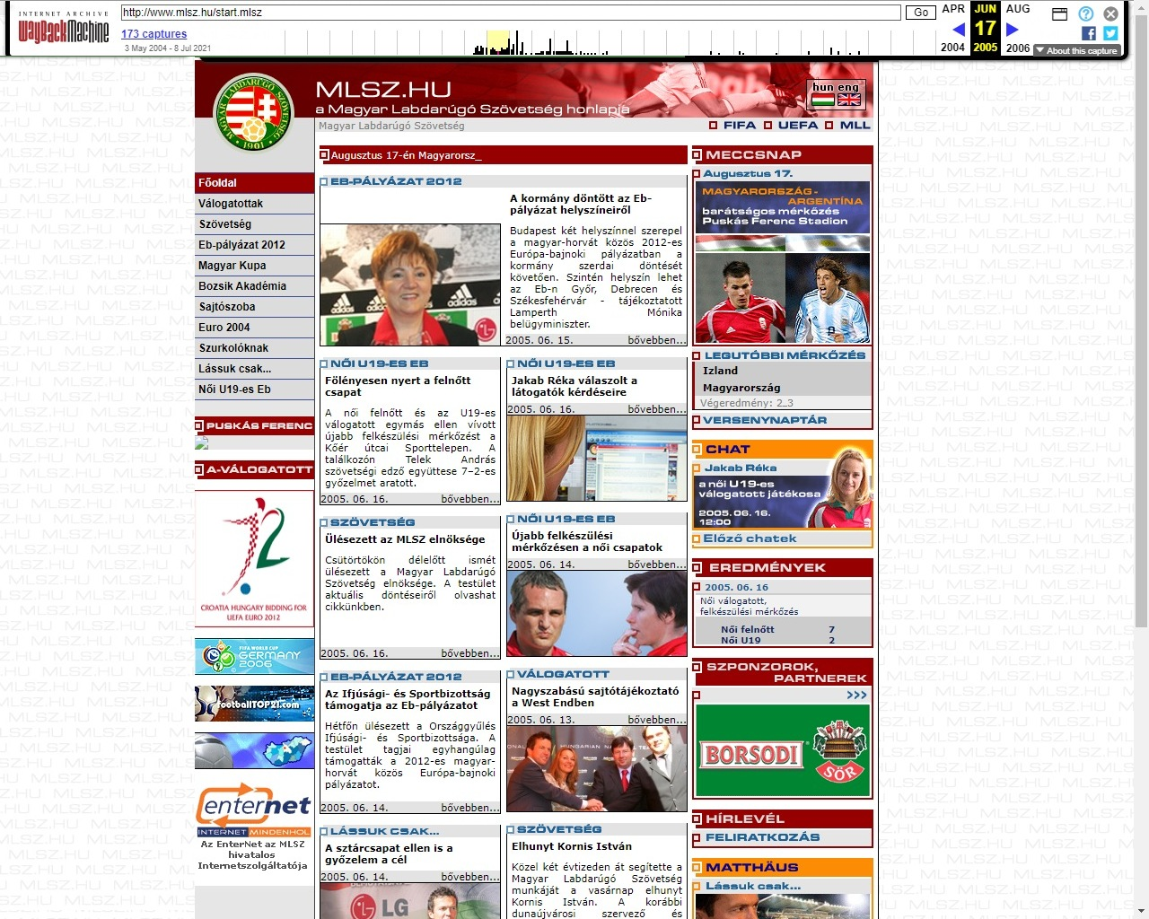
2005-06-17

Slide 13
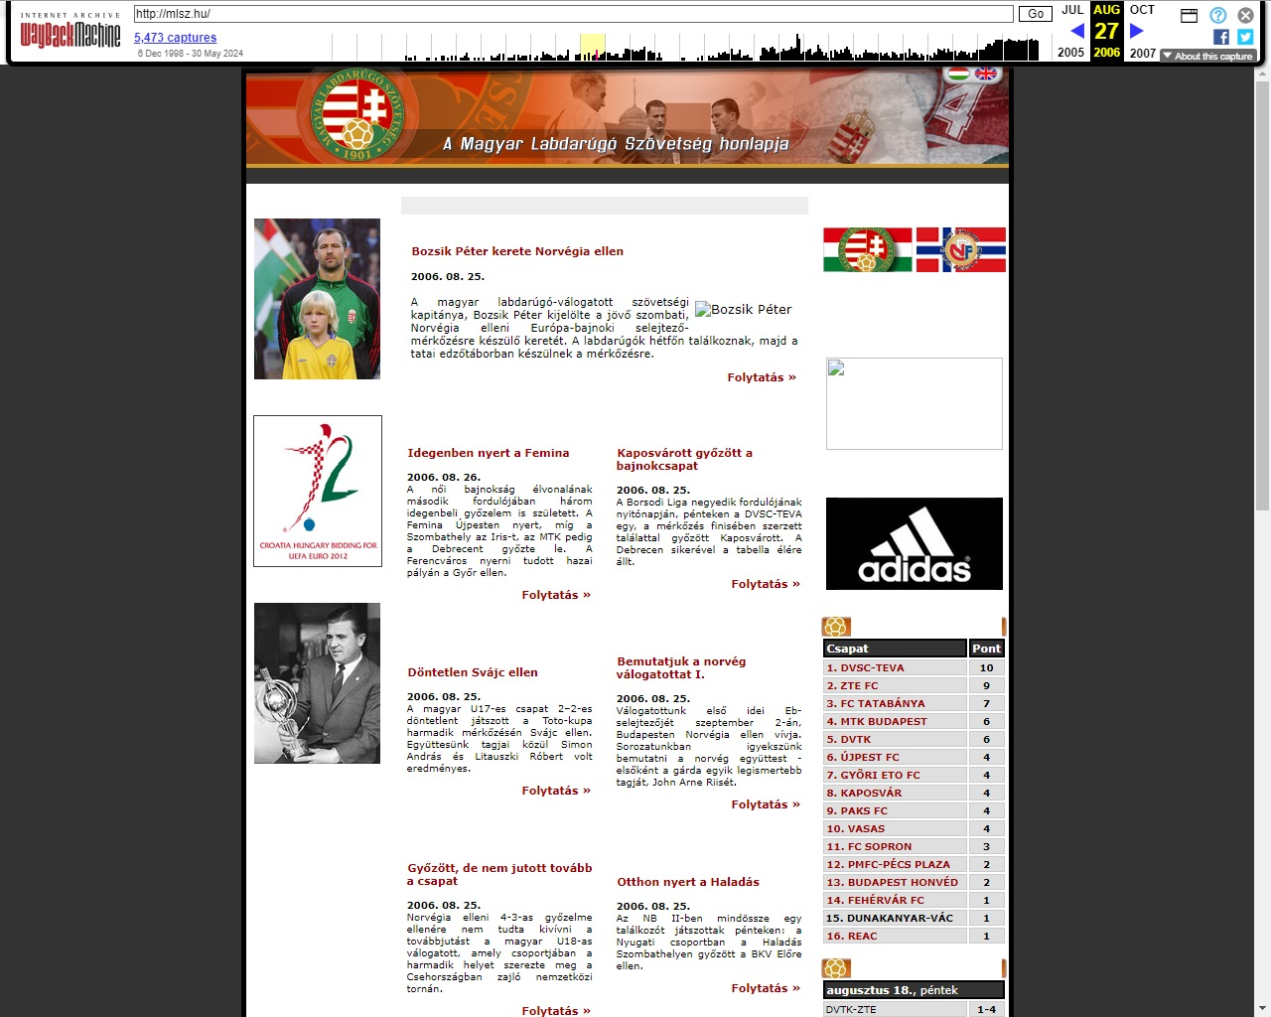
2006-08-27

Slide 14
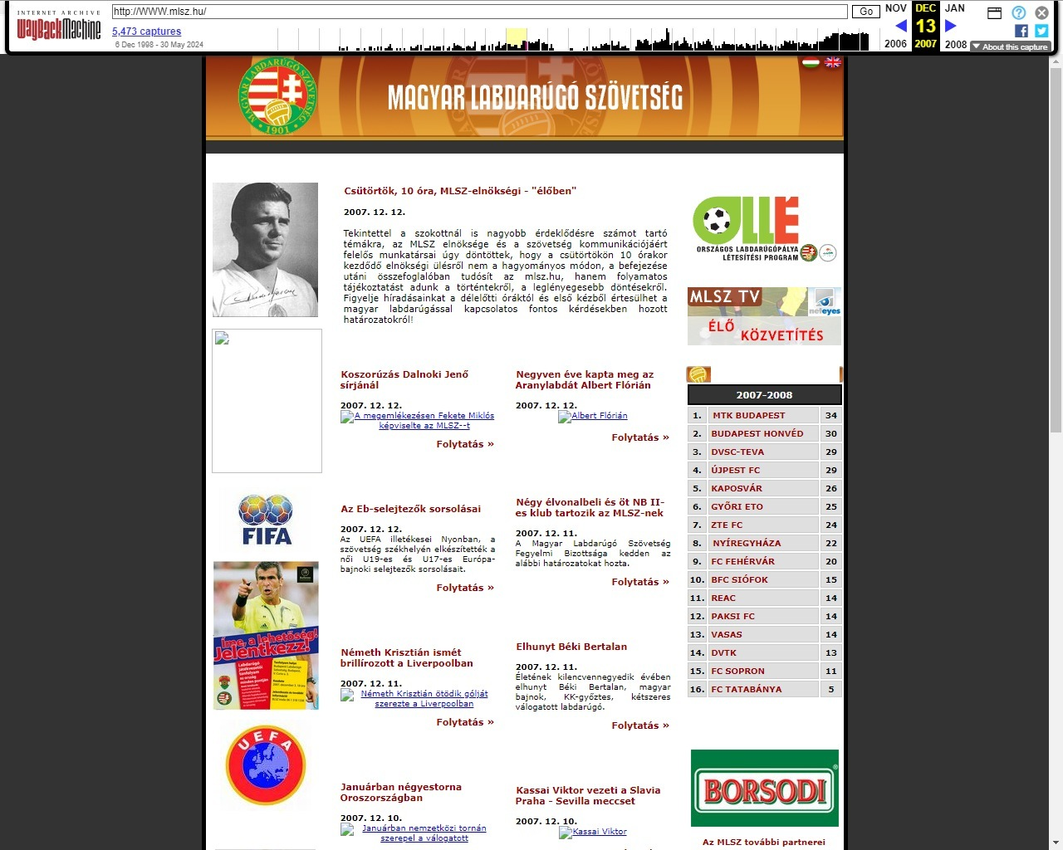
2007-12-13

Slide 15
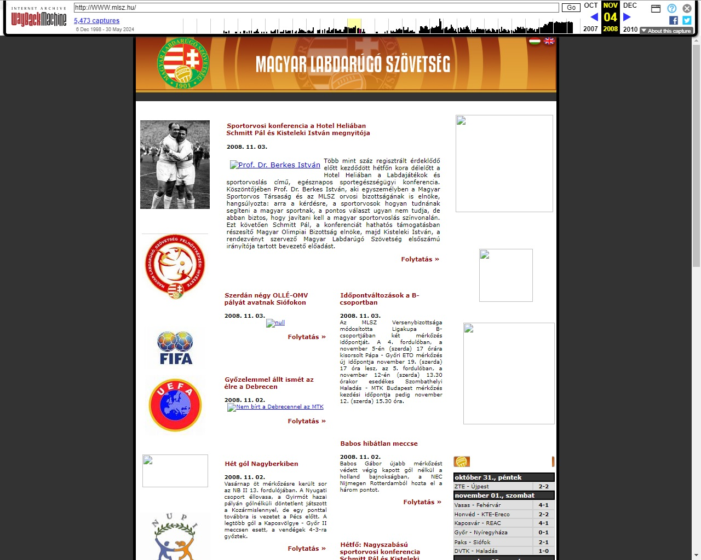
2008-11-04

Slide 16
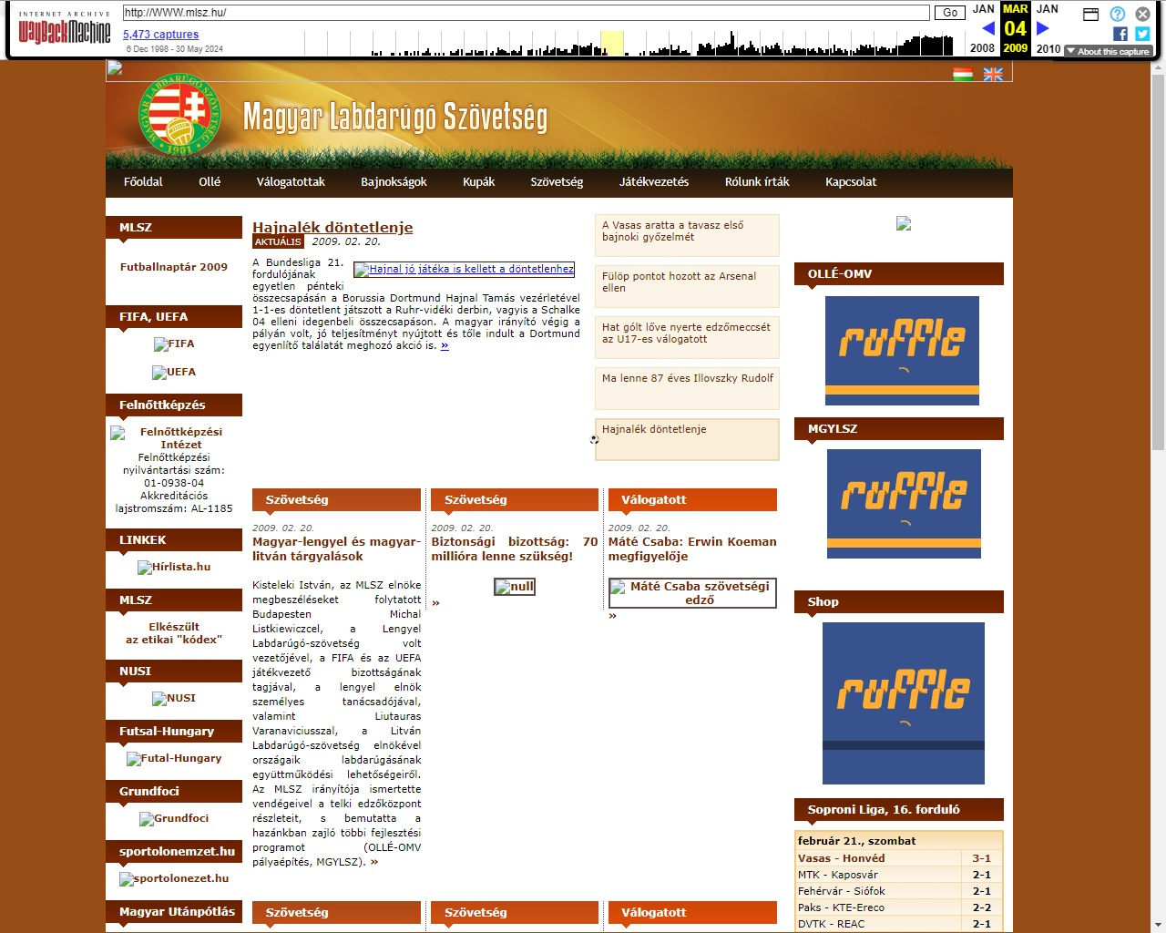
2009-03-04

Slide 17
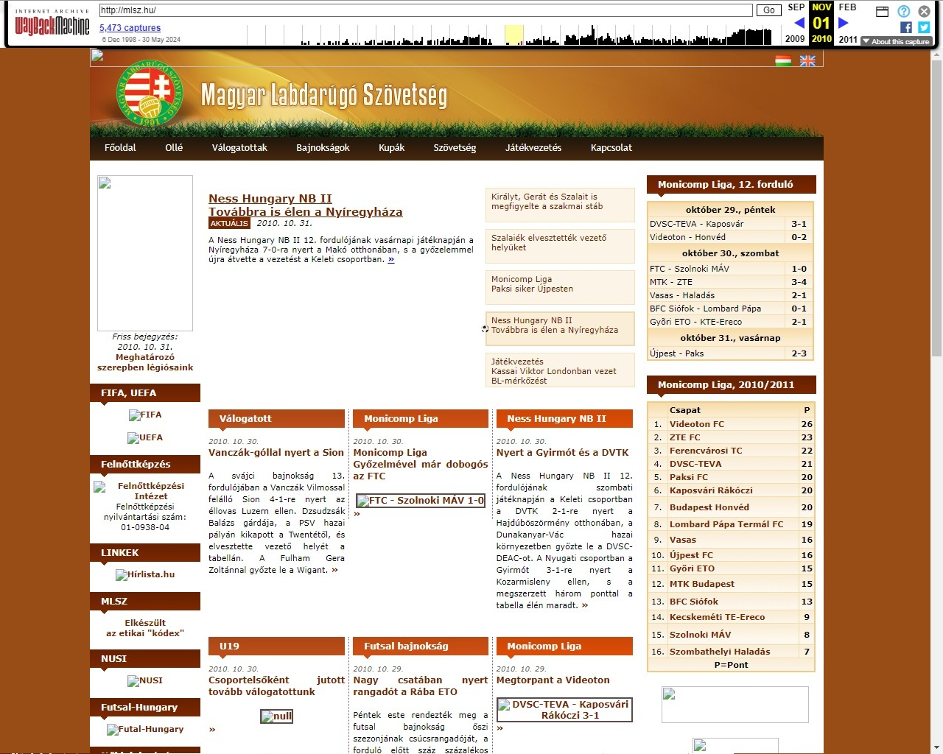
2010-11-01

Slide 18
2011-08-25

Slide 19
2012-01-11

Slide 20
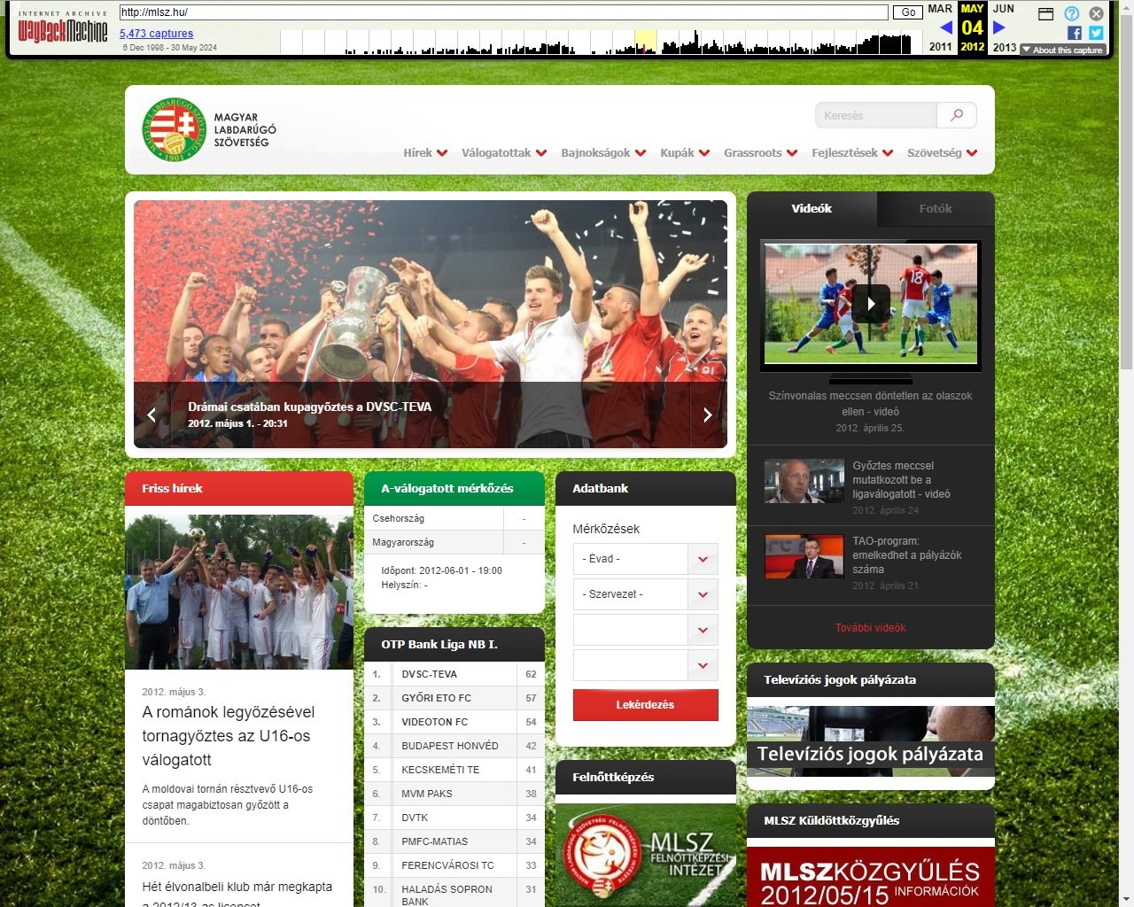
2012-05-04

Slide 21
2013-08-09

Slide 22
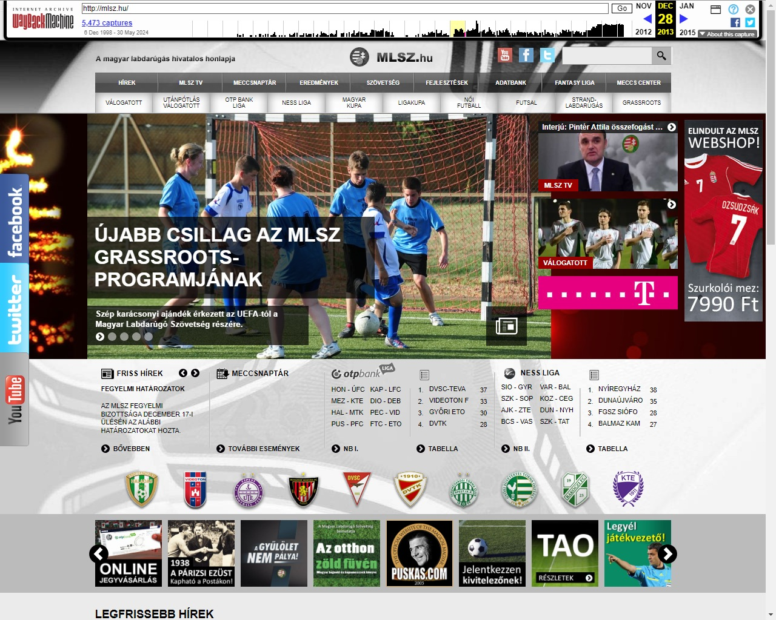
2013-12-28

Slide 23
2014-02-08

Slide 24
2015-11-22

Slide 25
2016-03-03

Slide 26
2017-02-14

Slide 27
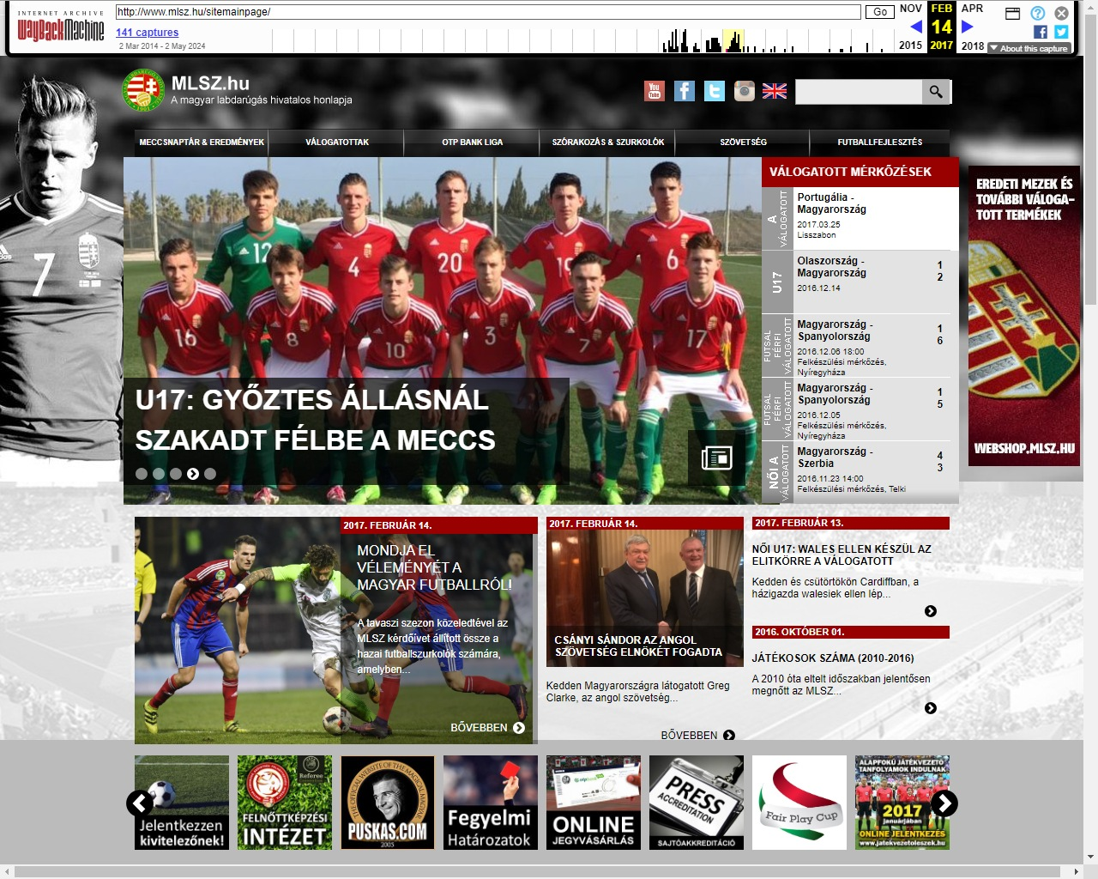
2017-02-14

Slide 28
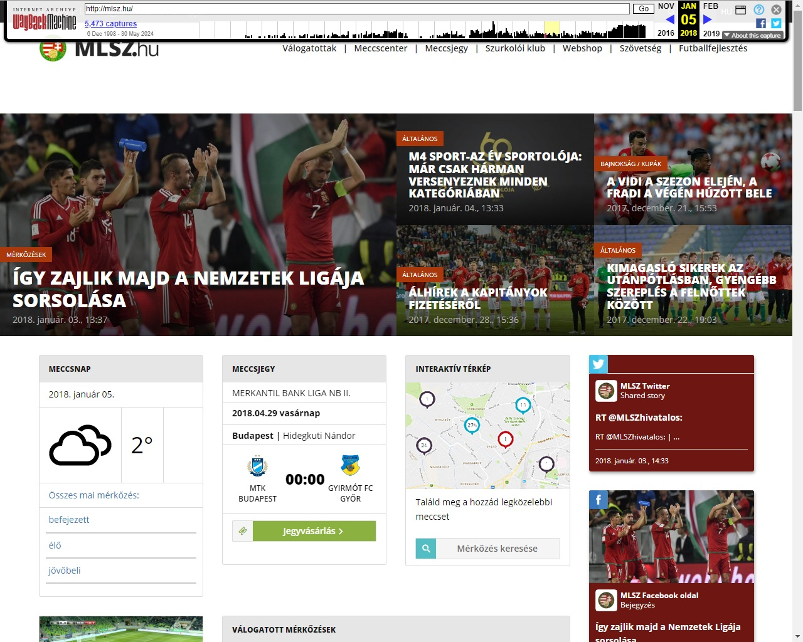
2018-01-05

Slide 29
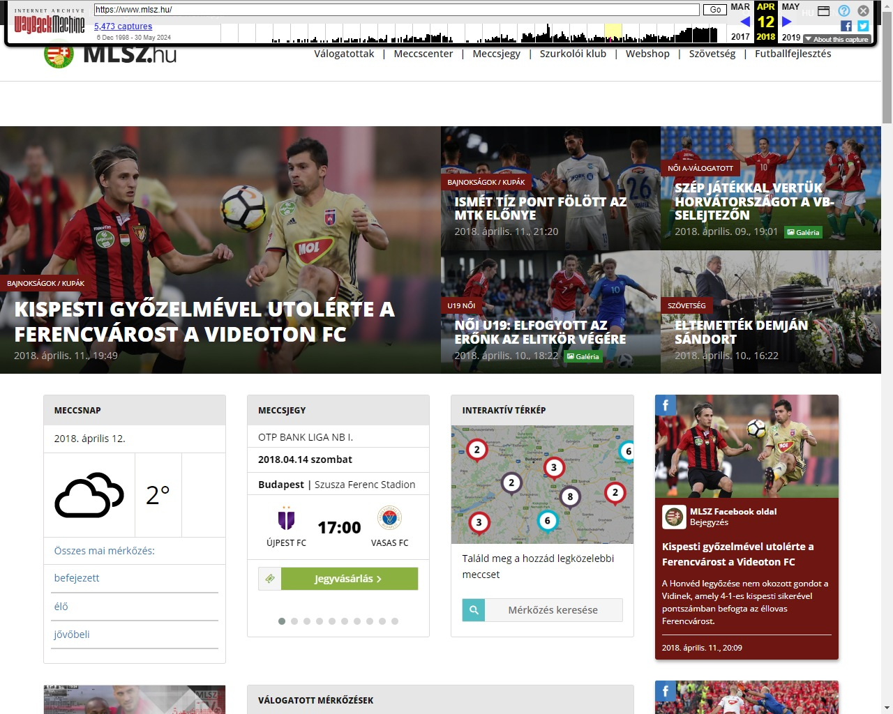
2018-04-12

Slide 30
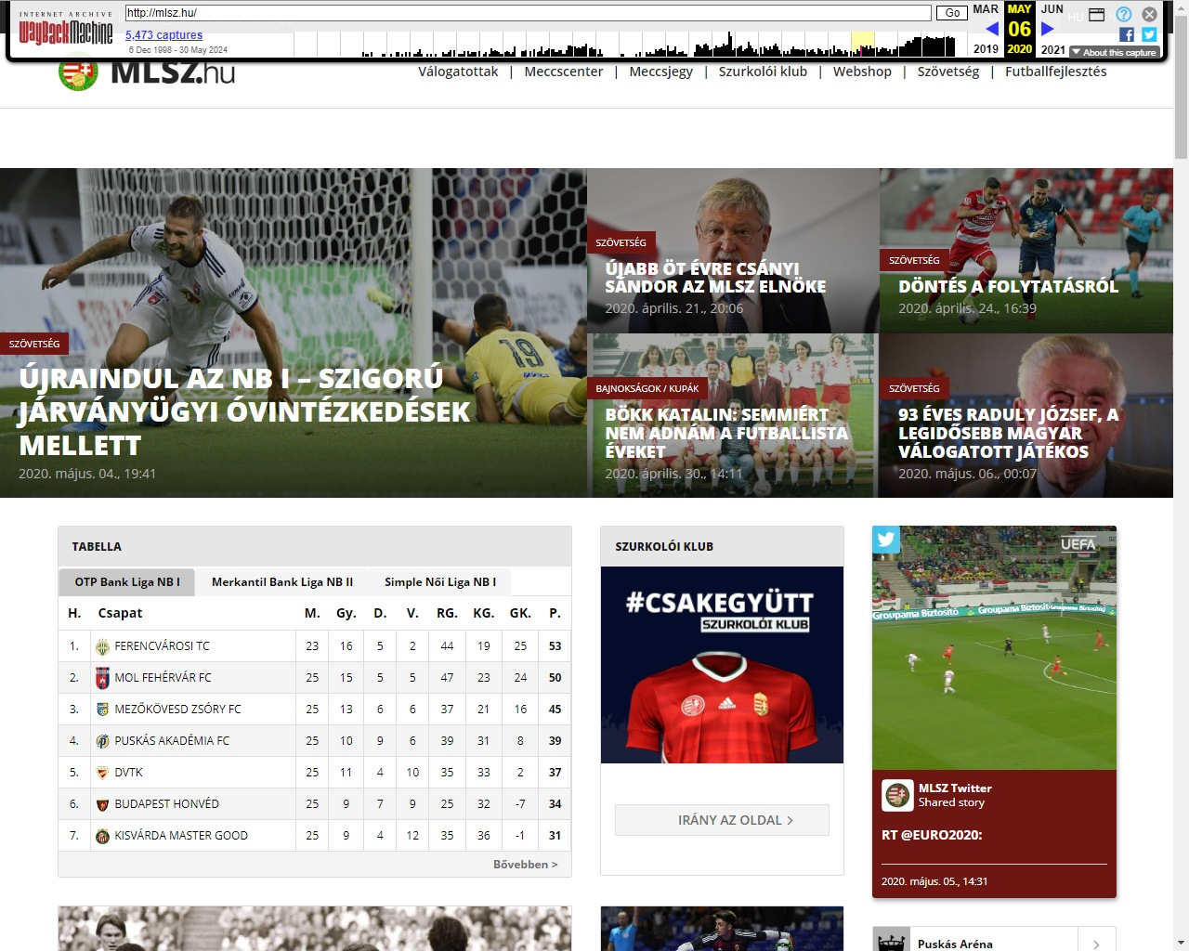
2020-05-06

Slide 31
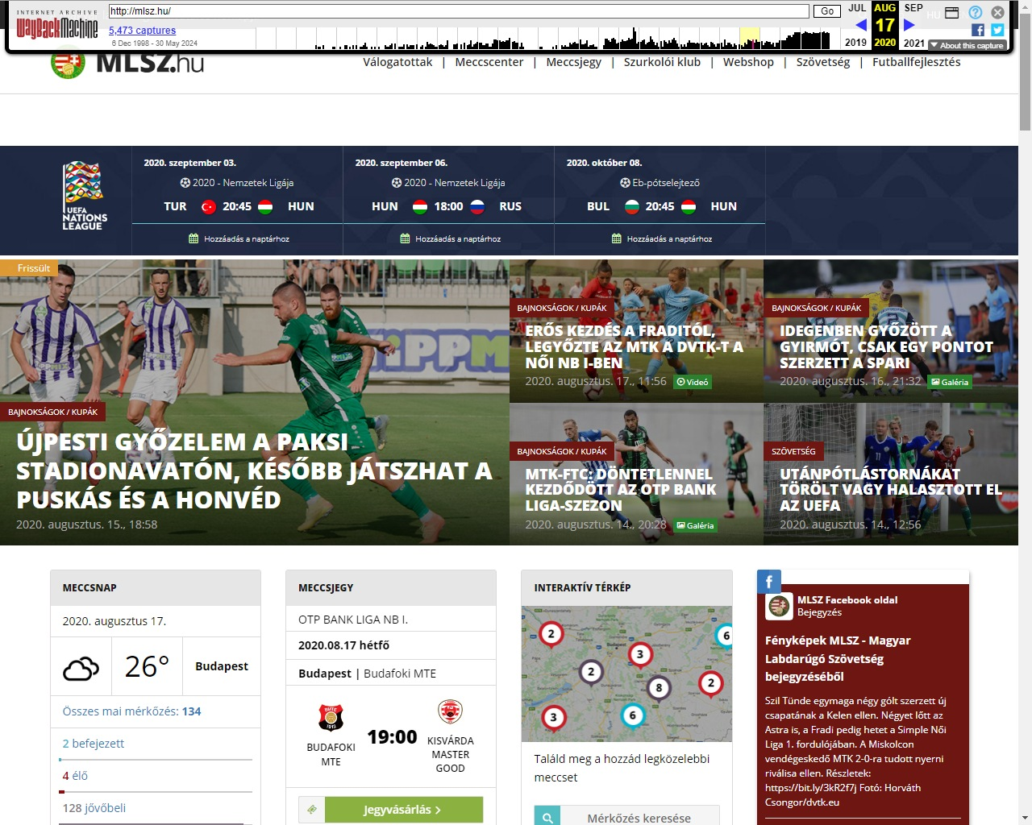
2020-08-17

Slide 32
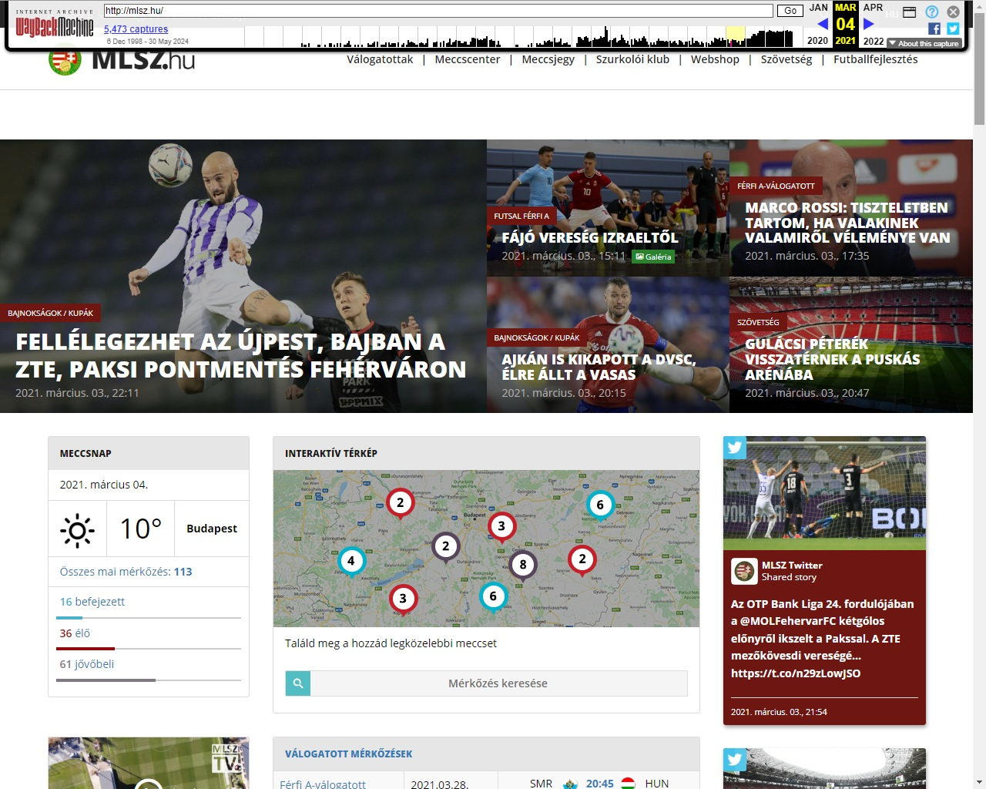
2021-03-04

Slide 33
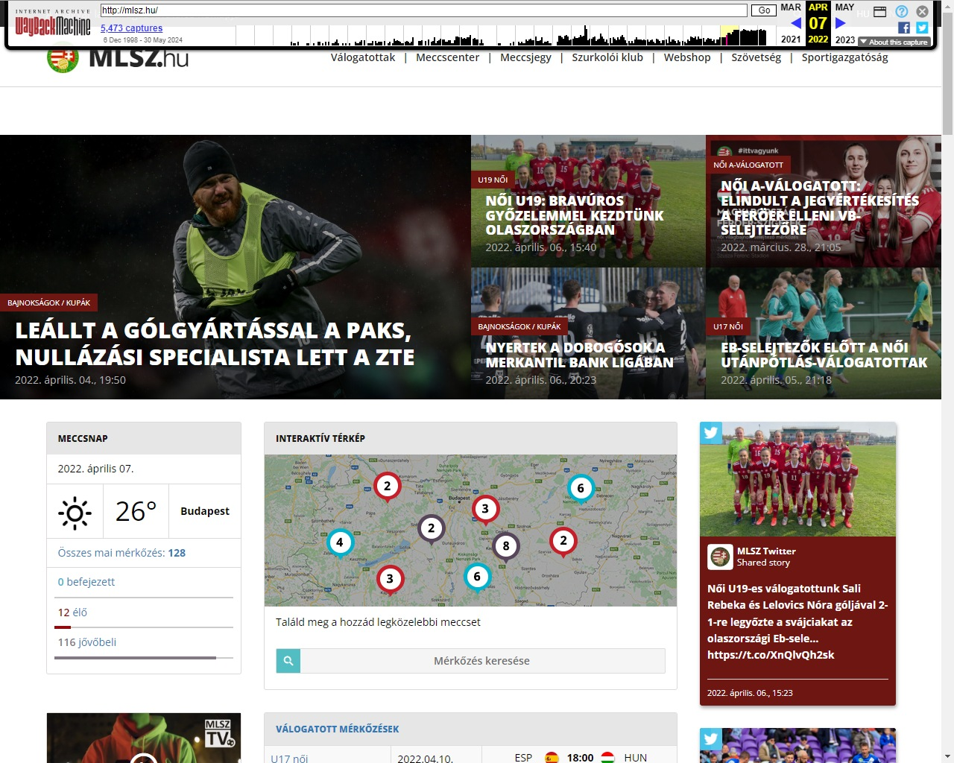
2022-04-07

Slide 34
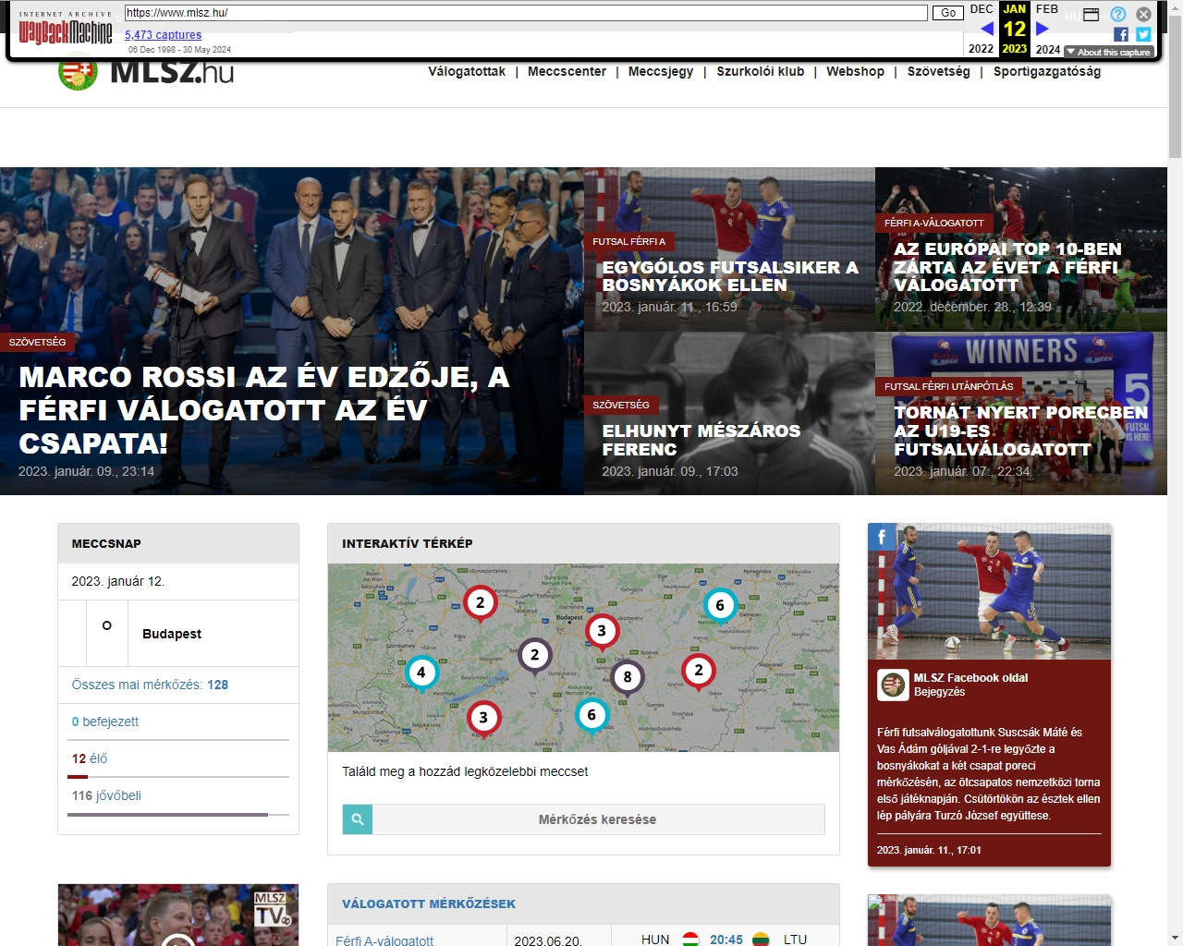
2023-01-12

Slide 35
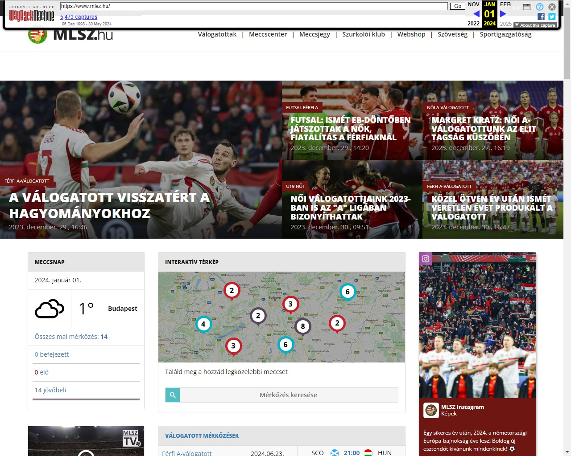
2024-01-01

Slide 36
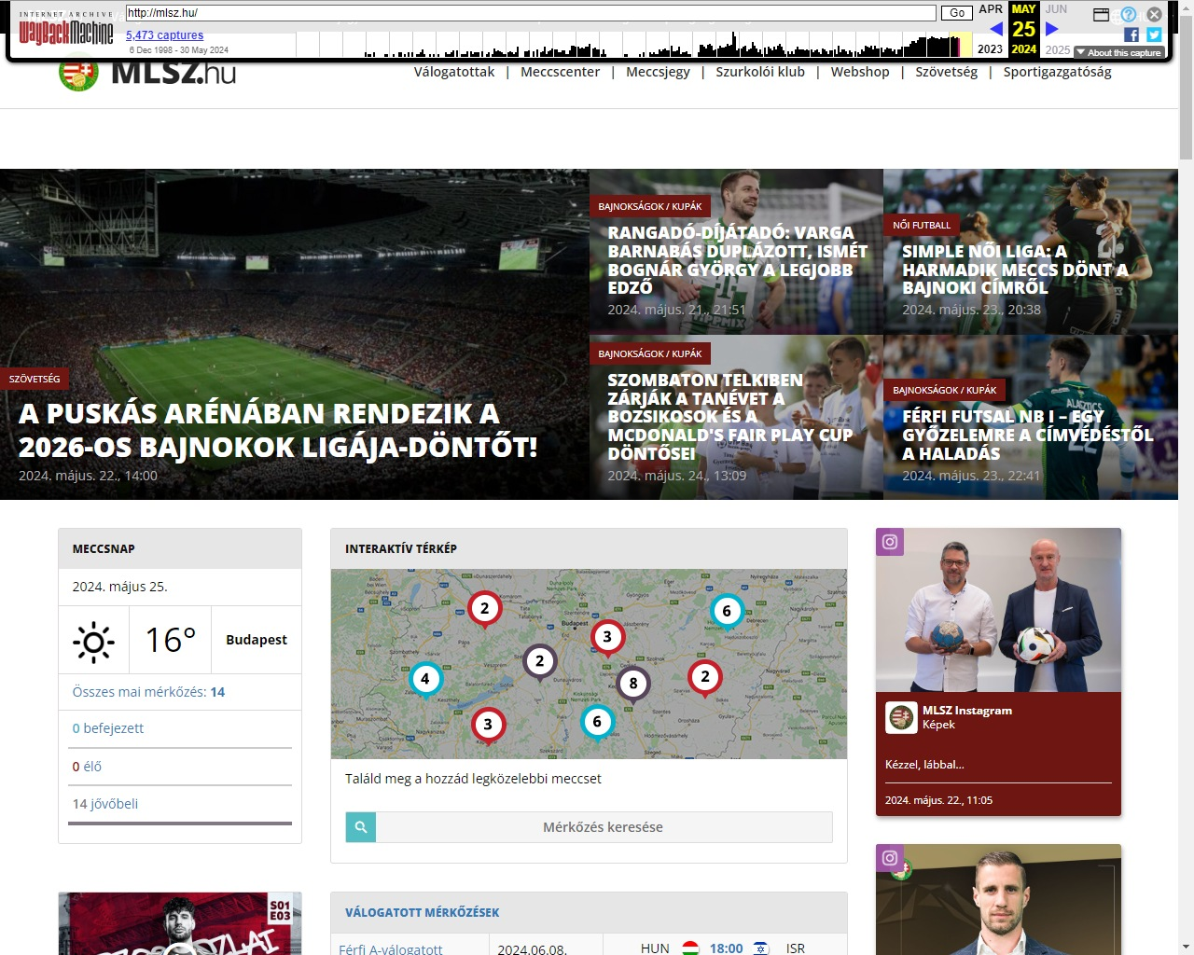
2024-05-25

